Slide 1

ВСЕРОССИЙСКИЙ КОНКУРС
«ТУРИСТИЧЕСКИЙ КОД МОЕГО ГОРОДА, ПОСЕЛКА, РАЙОНА- ПРО-ТУРИЗМ»»
Номинация: «Экскурсионный туризм»
«Забытая история. Ахштырский храм»
Проект маршрута подготовил:
Хамалов Александр Андреевич, 10 класс, 16 лет
Обучающийся объединения «Младшие инструкторы туризма», МБУ ДО ЦДиЮТиЭ г.Сочи
г.Сочи, 2024год

Slide 2


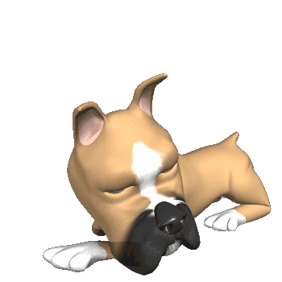
Итак, вперед, к открытиям забытых уголков города Сочи!
Здравствуйте, меня зовут Александр, и я Ваш экскурсовод! А это мой помощник Боцман.
Он же наша охрана и путеводитель, если мы заблудимся. Шучу! Мы, конечно, не заблудимся, но с Боцманом намного веселее!

Slide 3
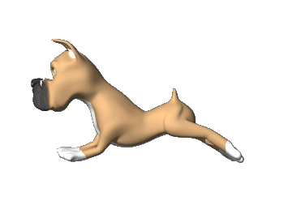
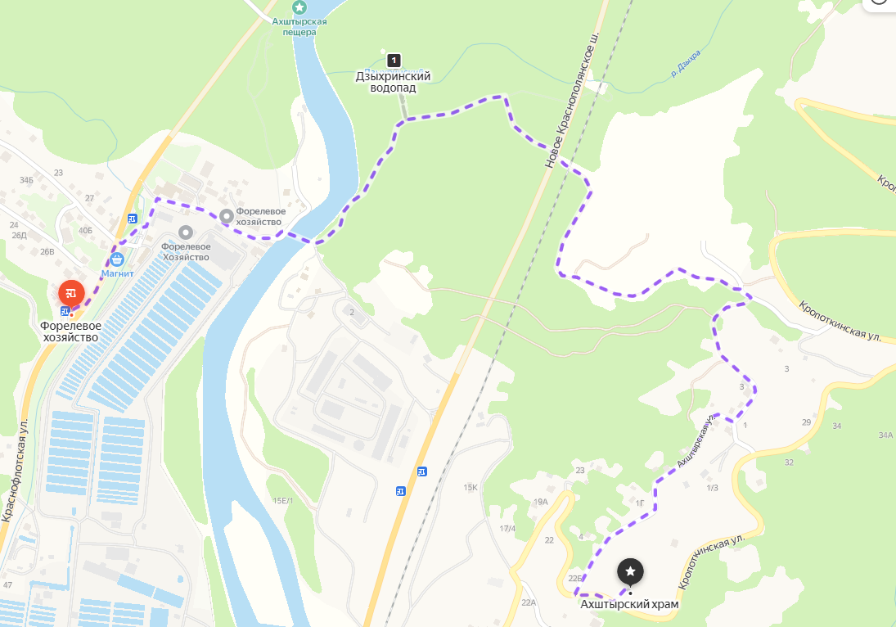
Мы отправляемся на нашу экскурсию от «Форелевого хозяйства». Нам предстоит пройти мимо ресторана «Каньон», дойти до моста через реку Мзымта, там будем двигаться по тропе до дороги на село Ахштырь, далее по дороге 15 минут ходьбы до Ахштырского храма, куда мы собственно и держим путь!
п/н | Остановки на маршруте
1 | Форелевое хозяйство
2 | Мост через реку Мзымта
3 | Смотровая площадка Ахштырского ущелья
4 | Карьер
5 | Ахштырский храм

Slide 4
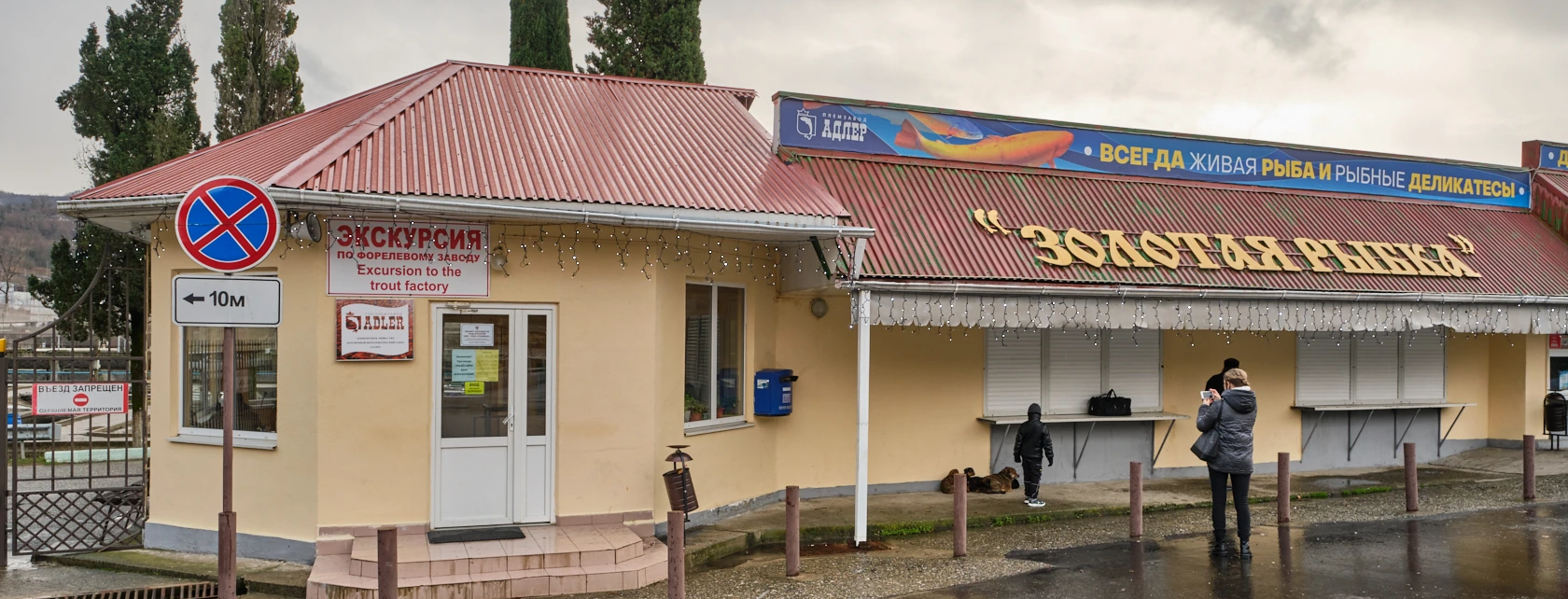
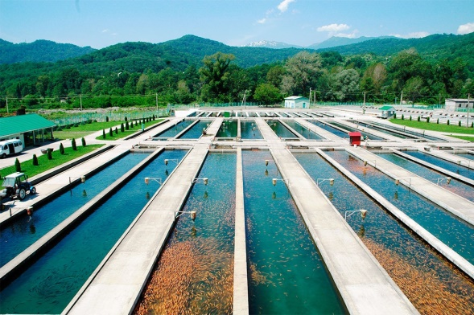
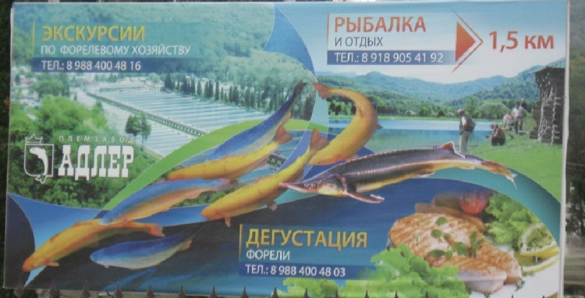
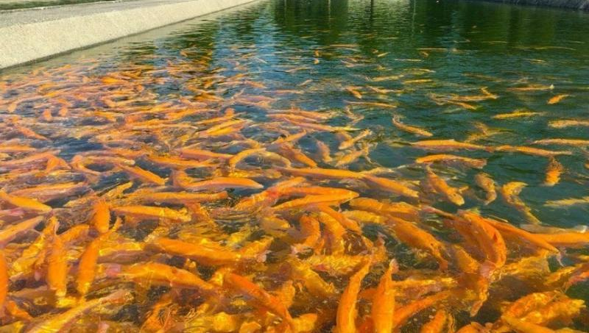
Остановка 1. Мы начинаем экскурсию от «Племенного форелеводческого завода «Адлер» — одного из крупнейших предприятий в России. Это единственное в России хозяйство, которому принадлежит две собственные породы радужной форели – Адлер и Адлерская янтарная. И только представьте: с 1998 года здесь выращивают черноморского лосося «Кумжа».
А мы продолжаем двигаться дальше по улице, обходя слева форелевое хозяйство.
Фото 1-4. Сочи. Форелевое хозяйство.
На обратном пути можете остановиться здесь и заказать индивидуальную экскурсию

Slide 5
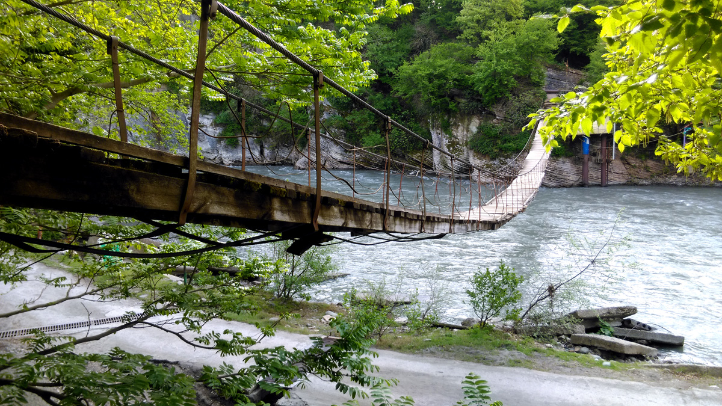

Остановка 2. Итак мы дошли до моста через реку Мзымта, и прежде чем преодолеть его, я бы хотел сказать несколько слов о самой реке!
Мзымта- самая полноводная и длинная река в нашем городе: 89 км! Название её переводится как «бешеная» или «рожденная в снегах». И действительно она рождается в снегах высоко в горах на озере Верхний Кардывач.
А теперь вперед, за нашим Боцманом!
Фото 5. Сочи. Казачий брод. Мост через реку Мзымта.

Slide 6
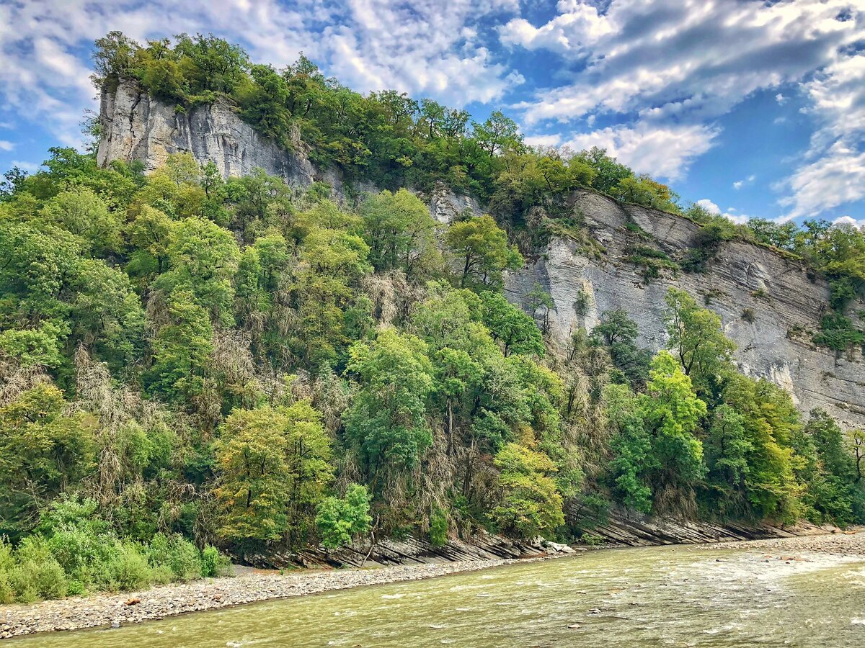
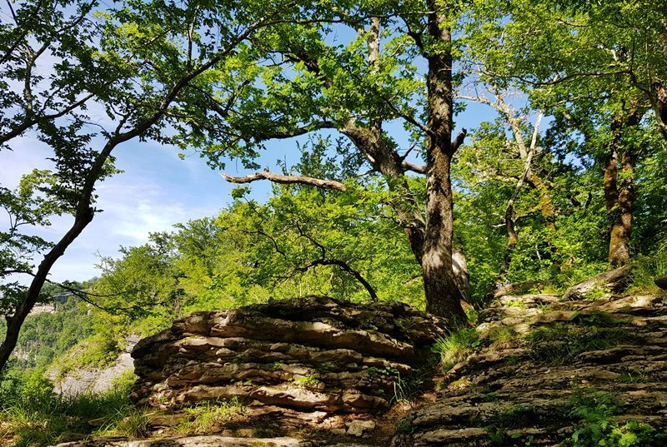
Далее поворачиваем на тропу и идем в горку. Идти по лесной тропе интереснее с точки зрения открывающихся пейзажей.
Тропа идёт по краю Ахштырского ущелья. Снизу доносится шум реки.
Фото 6. Сочи. Корабельные скалы Ахштырского ущелья.

Slide 7
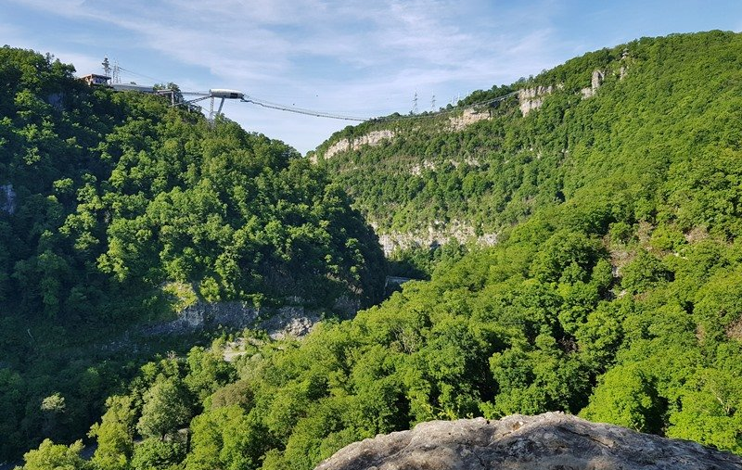
Остановка 3. А вот и смотровая. Отсюда виден Скайпарк.
Я же хочу обратить Ваше внимание на Ахштырский каньон — это часть горного хребта Ахцу. Высота известняковых стен доходит до 200 м, а в длину извилистое ущелье простирается на 2,5 км.
Фотографируемся и продолжаем наш путь, а то Боцман что-то заскучал!
Фото 17. Сочи. Вид на Скайпарк.

Slide 8
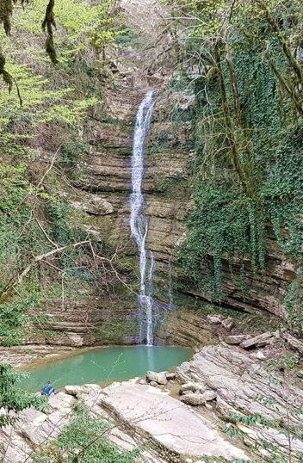
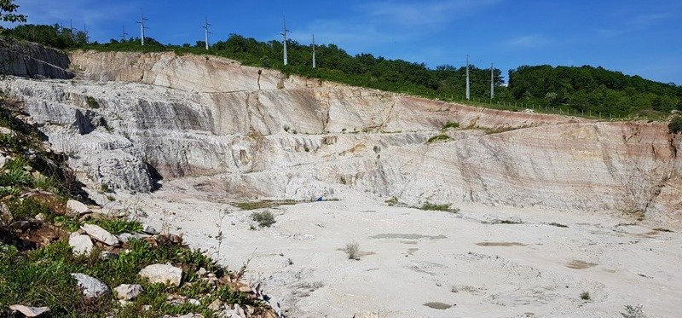
Через 10 минут тропинка выходит на поляну. Если мы уйдем левее по краю ущелья, то выйдем к Дзыхринкому водопаду.
Ну, а тропа к храму идёт направо от полянки, и нам туда.
Здесь начинается обычная грунтовка. Она уводит нас вправо от каньона. Продолжаем двигаться по ней и выходим к карьеру.
Фото 7. Сочи.
Дзыхренский водопад.
Фото 8. Сочи. Карьер.
Остановка 3. Вот и карьер! В последние годы он закрыт, добыча известняка не производится. Но он активно работал во время олимпийского строительства.
Зато как красиво! Белые горы известняка привлекают сейчас многих фотоблогеров. Ну а я хочу напомнить вам, что известняк- осадочная порода, это еще раз подтверждает, что наши горы были дном древнего океана Тетис.

Slide 9
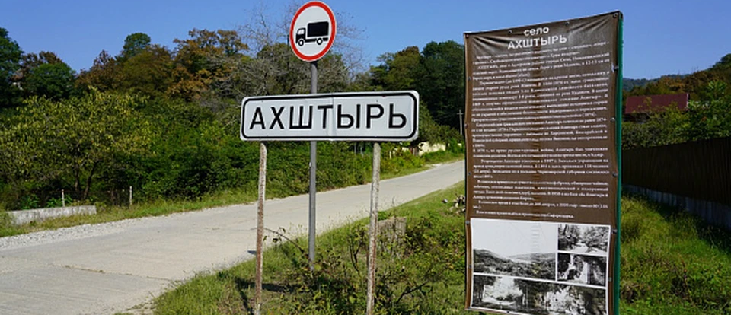
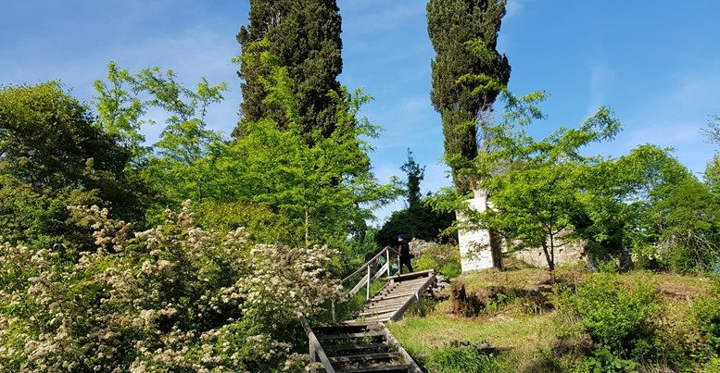
Обойдя карьер, выходим на дорогу, ведущую к посёлку Ахштырь.
Вот и указатель на него:
Фото 9. Сочи. Дорога в село Ахштырь
Через 15 минут выходим к лестнице, ведущей к руинам Ахштырского храма.
Поднимаемся аккуратно: лестница деревянная и местами повреждена.
Фото 10. Сочи. Лестница к Ахштырскому храму

Slide 10
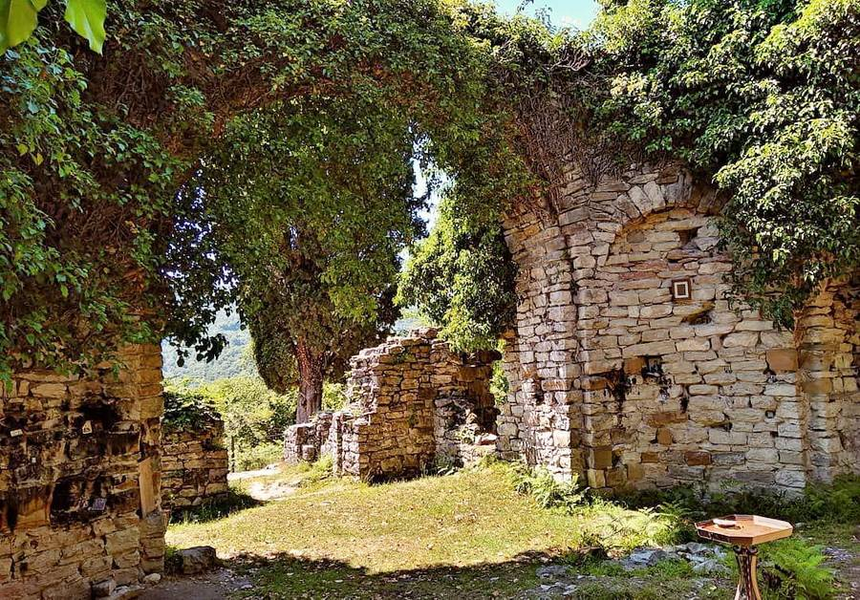
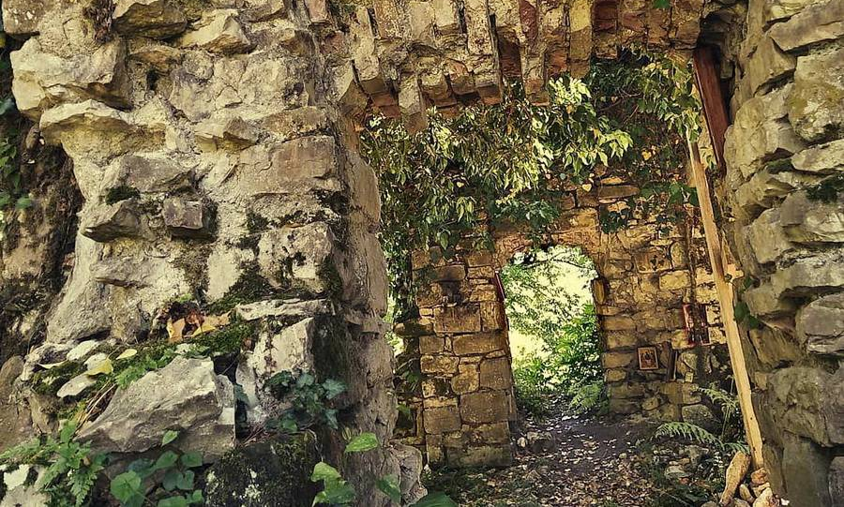
Боцман нас остался ждать у входа в храм. А мы с вами попробуем погрузится в историю появления храма, которая полна тайн и загадок, ведь полноценных археологических раскопок здесь не проводилось.
По сведениям археологов, этот средневековый храм построили византийцы в период с X по XIII век на Псеашхинском ответвлении Шелкового пути, проходившем в долине реки Мзымта.
После падения Византии и развития пиратства местные племена использовали храм как крепость. Однако в 17-м веке побережье захватили турки, открывшие в Адлере факторию для торговли рабами, и храм был основательно разрушен.
Фото 11-13. Сочи. Ахштырский храм

Slide 11
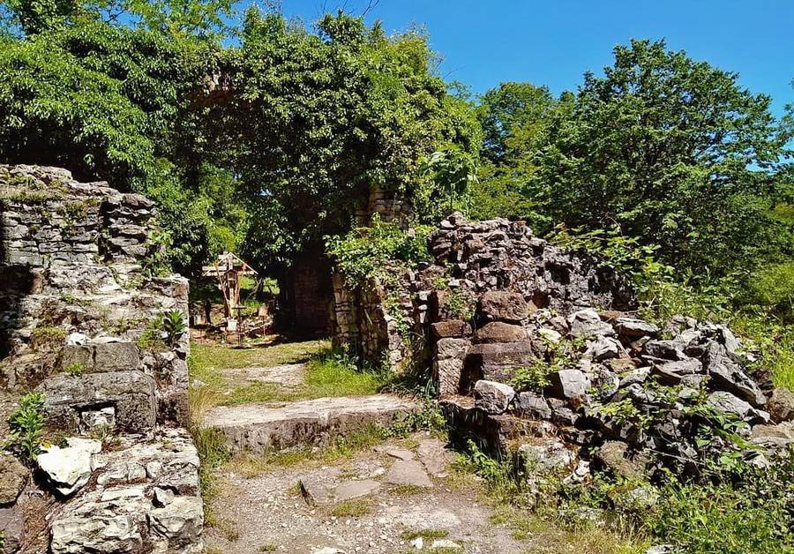
Впрочем, существует мнение, что основанием храма являются более древние руины. После падения Константинополя местные джигеты превратили храм в крепость, сильно пострадавшую от турок в 17-м веке.
Известно, что к моменту завоевания Черноморского побережья русскими войсками, стены храма были почти разрушены.

Slide 12
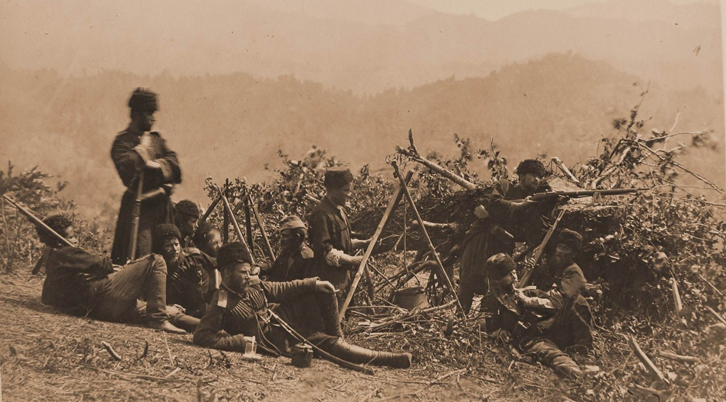
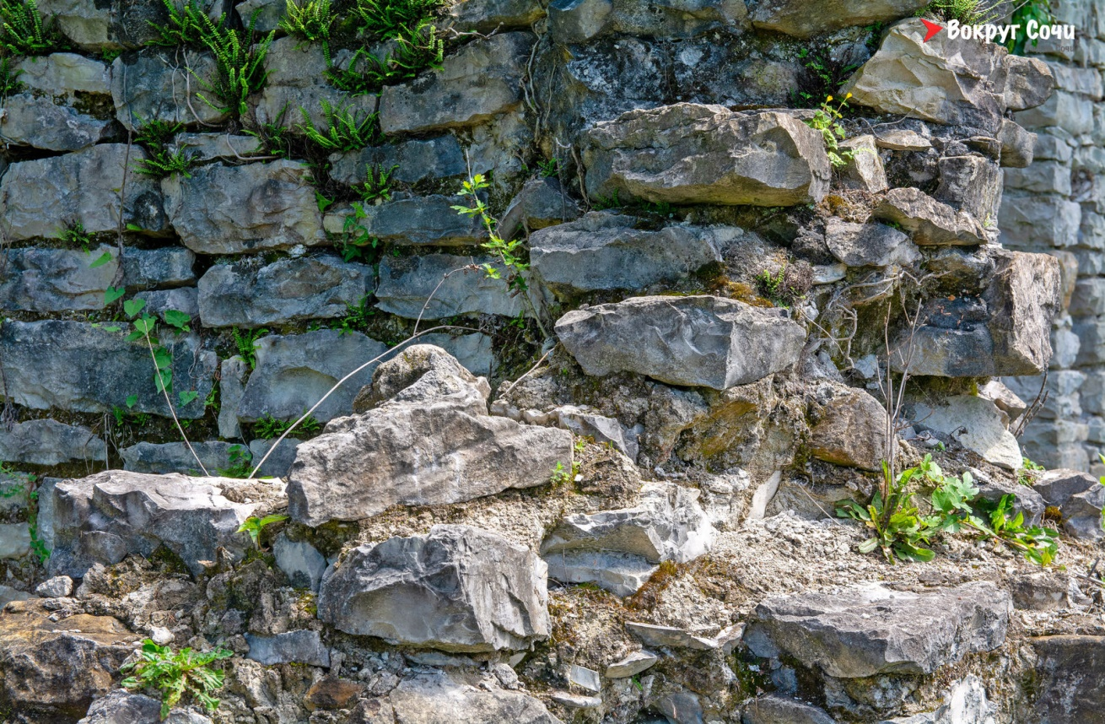
До 1864 года на месте поселка находились аулы абазинского народа из общества садзов.
После их выселения в Турцию, сюда заселились отставные солдаты, матросы, казаки Шапсугского пешего батальона и переселенцы из кубанских равнин , которые и обнаружили остатки храма в 1865 году при закладке поселка Ахштырь.
Фото 14. Казаки Шапсугского пешего батальона
Развалины храма начали восстанавливать с помощью пристроек из песчаника, плиты которого скрепляли известковым раствором.
Фото 15. Кладка Ахштырского храма

Slide 13
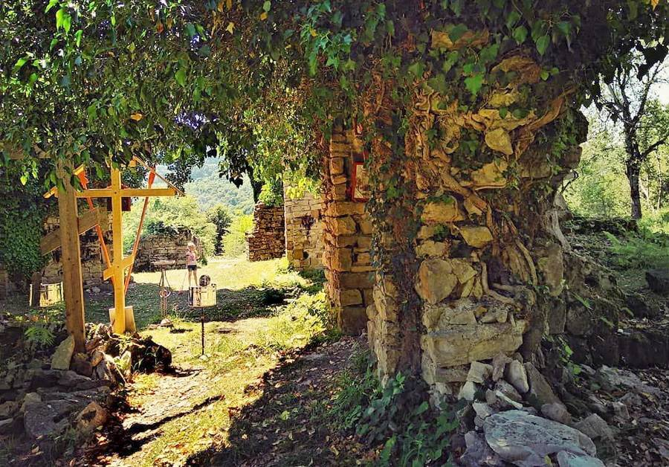
В 1913 году возрожденный Ахштырский храм был освящен в честь Святителя Николая Чудотворца. Однако в ранний советский период отношение к религии резко изменилось, и в 1937 году храм взорвали...
Фото 16-17. Сочи. Ахштырский храм

Slide 14
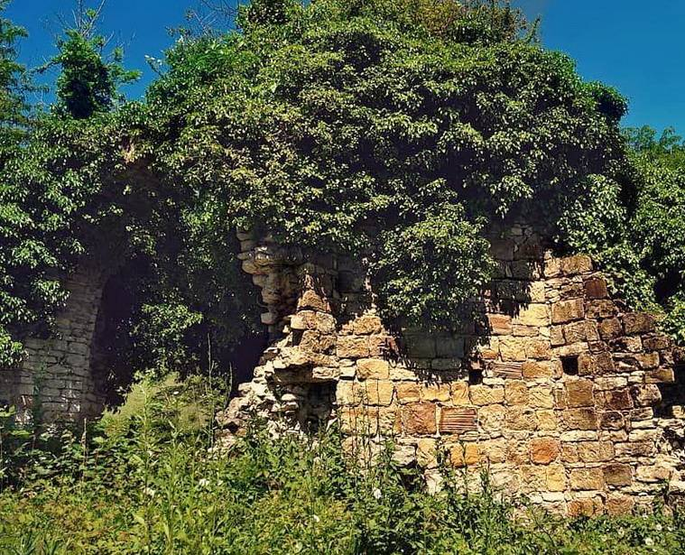
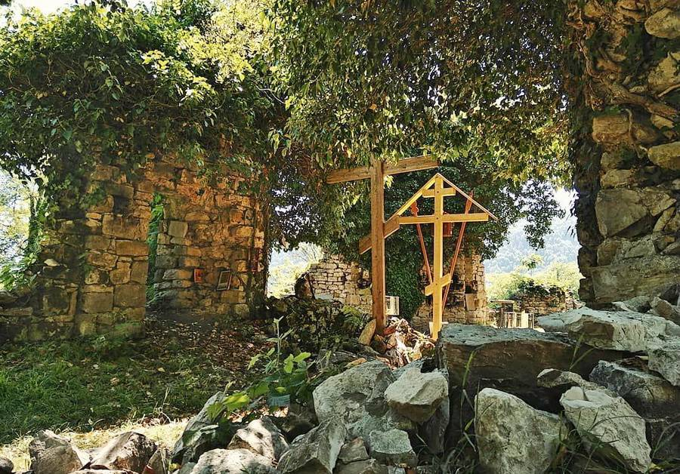
После взрыва храма в 1937 году, его территория использовалась под склады и выпас скота. И лишь в 70-х годах развалины получили охранный статус памятника археологии.
Фото 17
Обычно древние руины, которым не повезло оказаться внутри жилых поселков, местные жители растаскивают для хозяйственных нужд, но Ахштырский храм хорошо сохранился благодаря энтузиастам историкам и церковно-приходскому училищу, взявшему на себя его охрану.
Остается поблагодарить жителей села Ахштырь за бережное отношение к истории Сочи и немного погрустить о том, что старый храм не входит в список знаковых городских экскурсий.

Slide 15
Используемая литература
Голубев П. М. Сочи — Красная Поляна.- Краснодар, 1974
Ю.Н.Воронов Древности Сочи и его окрестностей-Краснодар, 1979
Виноградов А.Ю. Курс лекций «Византийская архитектура»-М, Rosebud Publishing, Постмодерн текнолоджи, 2022
Марков Н.И. доклад представителя ФГБУ СНП «По следам древней христианской колонизации», 2014г.
Спасибо за внимание!

